Slide 1


Xin chào các em!

Slide 2

TIẾNG VIỆT 1
Tập 1
Tuần 5
Bài 22: ng – ngh

Slide 3



Khởi động
5

Slide 4
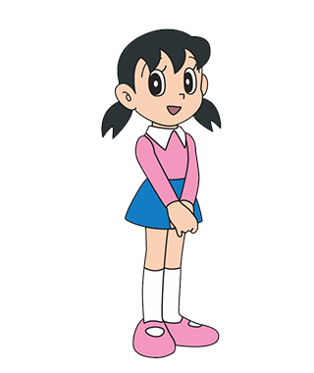
Em đọc từ sau:
kì đà
1

Slide 5

Em đọc câu sau:
Nhà Bi có giỗ.
1

Slide 6
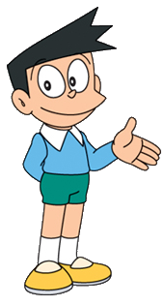
Em nói tiếng chứa âm kh.
1

Slide 7

ngh
ng
BÀI
22

Slide 8
Khám phá
5

Slide 9
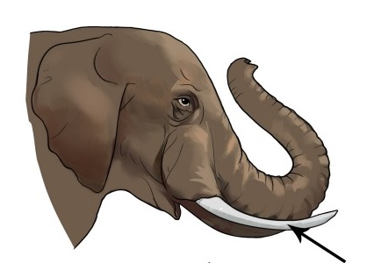
ngµ
ngµ
1

Slide 10
ng ng
Ng Ng

Slide 11
ngh

Slide 12
ng
ngh

Slide 13
ngh ngh
Ngh Ngh

Slide 14
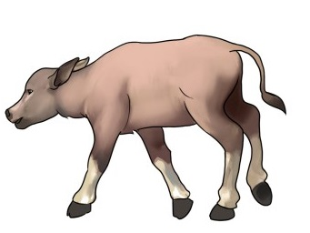
ngh
nghÐ
1

Slide 15
ng
ngh
ngµ
nghÐ
1

Slide 16

ng - ngà
ngh - nghé

Slide 17





校园
安全
Thư giãn

Slide 18

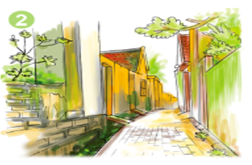
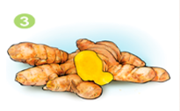
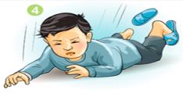

TiÕng nµo cã ch÷ ng? TiÕng nµo cã ch÷ ngh?
bÝ ng«
ngâ nhá
nghÖ
ng·
nhµ nghØ

Slide 19
Tìm tiếng ngoài bài có âm:
ng
ngh

Slide 20
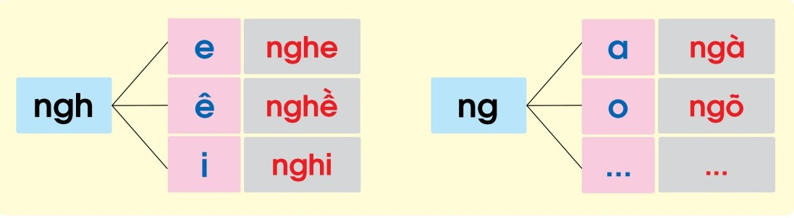
Ghi nhớ

Slide 21
Tập đọc
5

Slide 22
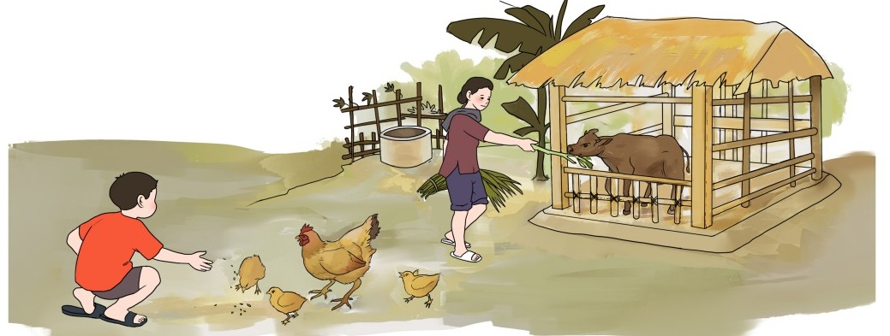
Bi nghỉ hè
Nghỉ hè, Bi ở nhà bà.
Nhà có gà, có nghé. Ổ gà be bé. Gà có ngô. Nhà nghé nho nhỏ. Nghé có cỏ, có mía.

Slide 23
Bi nghỉ hè
Nghỉ hè, Bi ở nhà bà.
Nhà có gà, có nghé. Ổ gà be bé. Gà có ngô. Nhà nghé nho nhỏ. Nghé có cỏ, có mía.
Nghỉ hè
nhà bà.
nho nhỏ.

Slide 24
Bi nghỉ hè
Nghỉ hè, Bi ở nhà bà.
Nhà có gà, có nghé. Ổ gà be bé. Gà có ngô. Nhà nghé nho nhỏ. Nghé có cỏ, có mía.
1
2
4
3
5
6

Slide 25
Bi nghỉ hè
Nghỉ hè, Bi ở nhà bà.
Nhà có gà, có nghé. Ổ gà be bé. Gà có ngô. Nhà nghé nho nhỏ. Nghé có cỏ, có mía.

Slide 26
Ghép đúng

Slide 27

Tập viết
1

Slide 28

VIẾT BẢNG CON

Slide 29


Slide 30

1

Slide 31

1

Slide 32





Tạm biệt và
hẹn gặp lại!

